Slide 1



PHÒNG GIÁO DỤC VÀ ĐẠO TẠO QUẬN HỒNG BÀNG
TRƯỜNG TIỂU HỌC AN HỒNG
NBK
CHÀO MỪNG CÁC THẦY CÔ GIÁO ĐẾN VỚI
TIẾT TOÁN
Bài 25: DÀI HƠN, NGẮN HƠN
Giáo viên : Hoàng Thị Kim Oanh
Lớp: 1A2

Slide 2




Bài 25:
DÀI HƠN, NGẮN HƠN
Giáo viên:………………………….

Slide 3
Tiết 1
DÀI HƠN, NGẮN HƠN

Slide 4

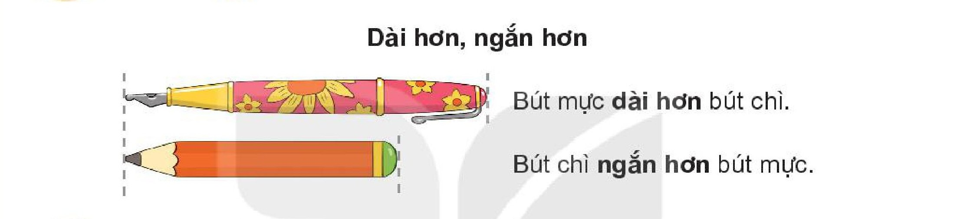

Slide 7
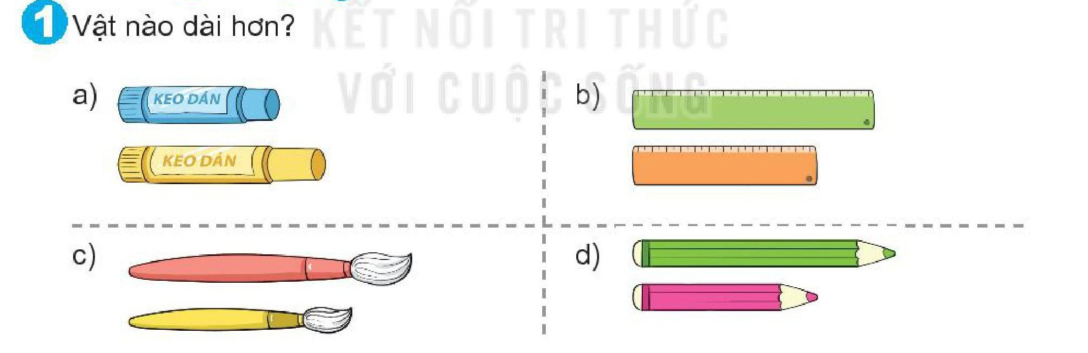

Slide 8
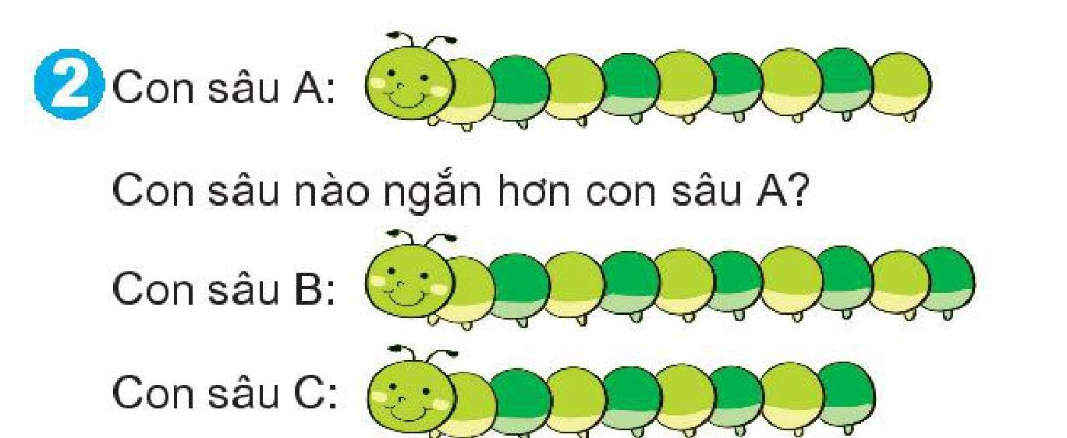

Slide 9
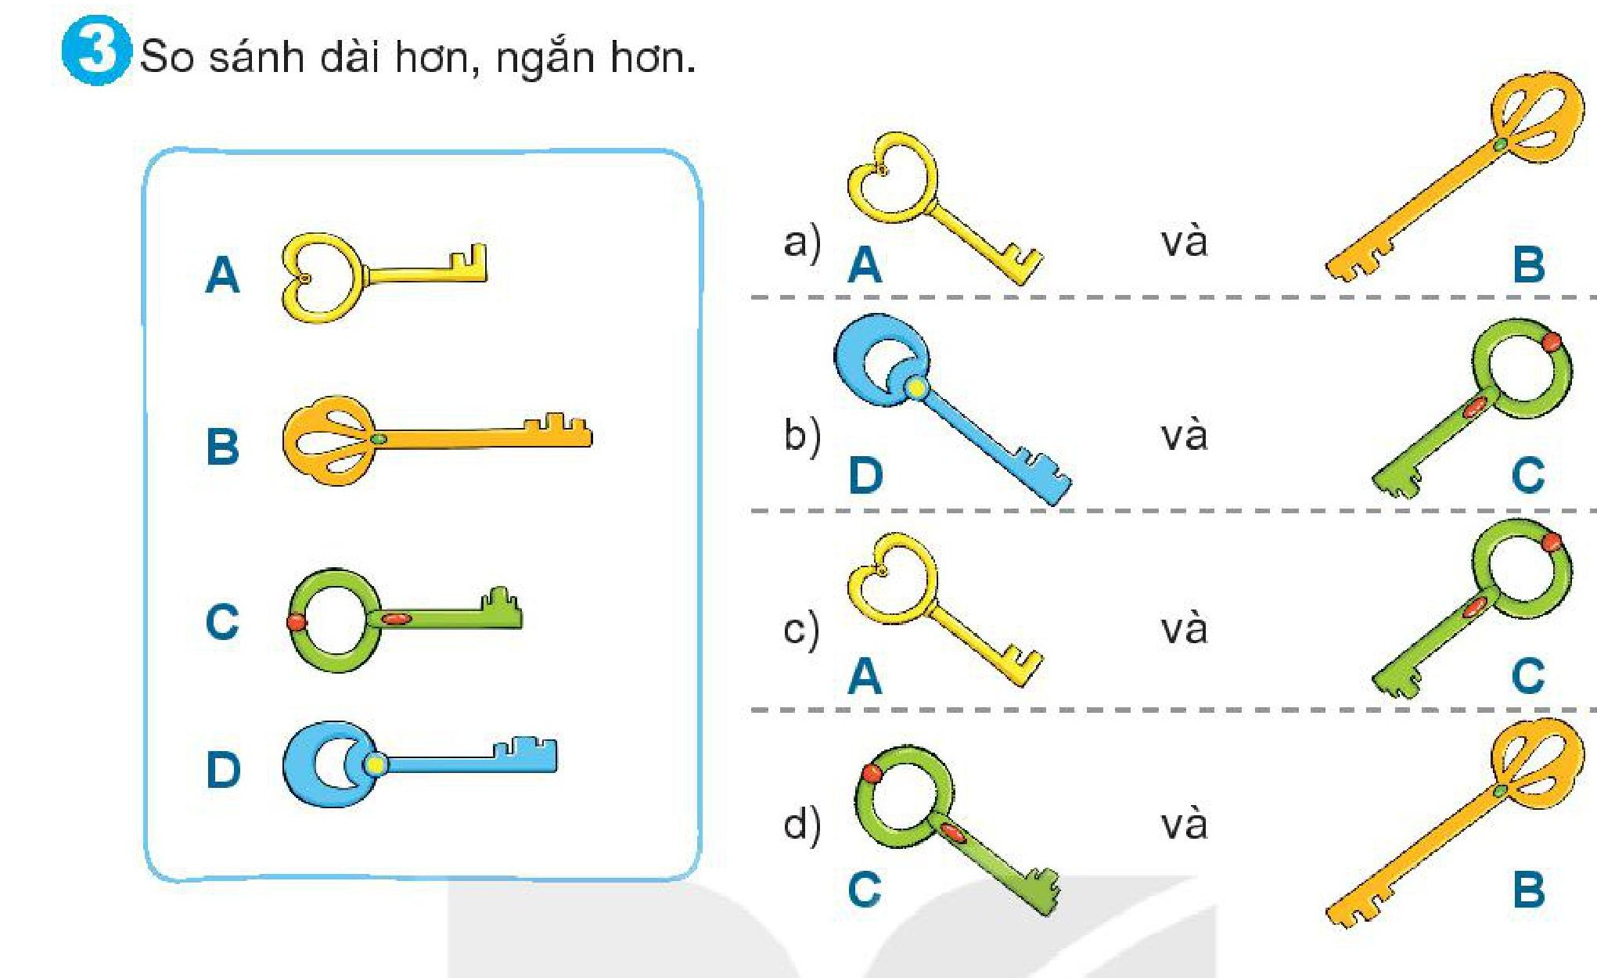
Ngắn hơn
Dài hơn
Ngắn hơn
Ngắn hơn

Slide 10
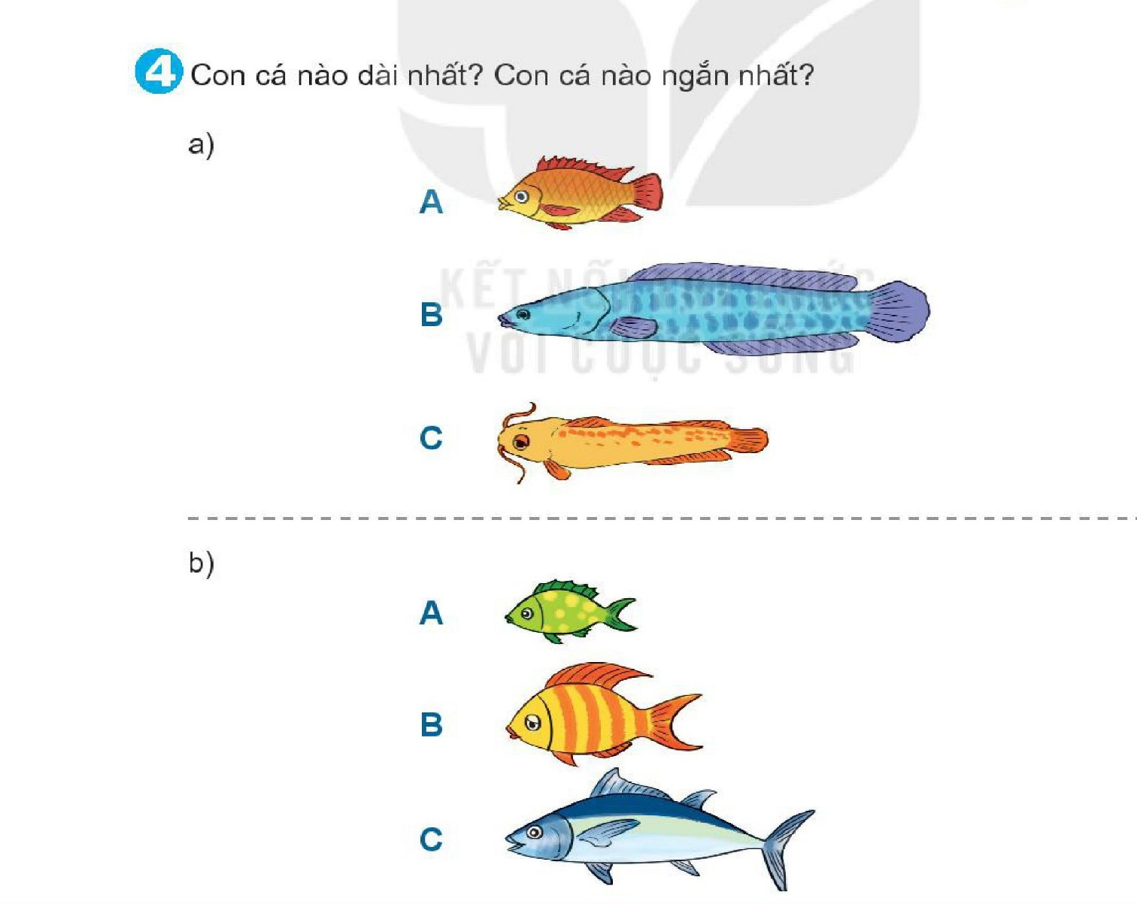

Slide 11
Tiết 2
Cao hơn , thấp hơn.

Slide 12
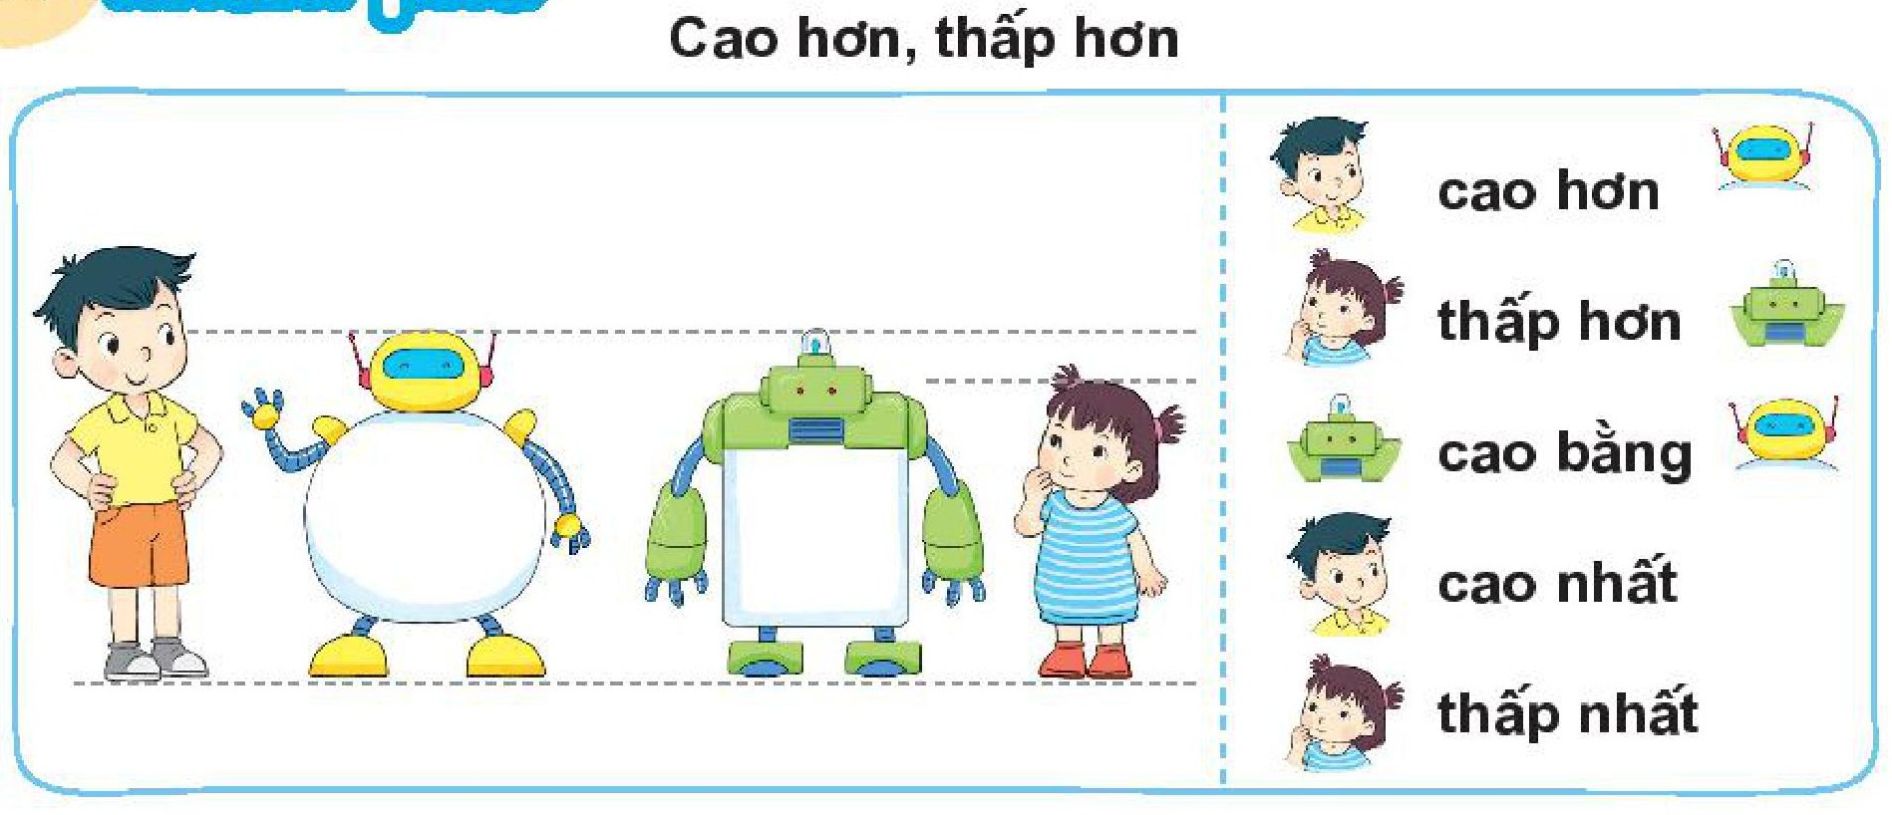

Slide 13
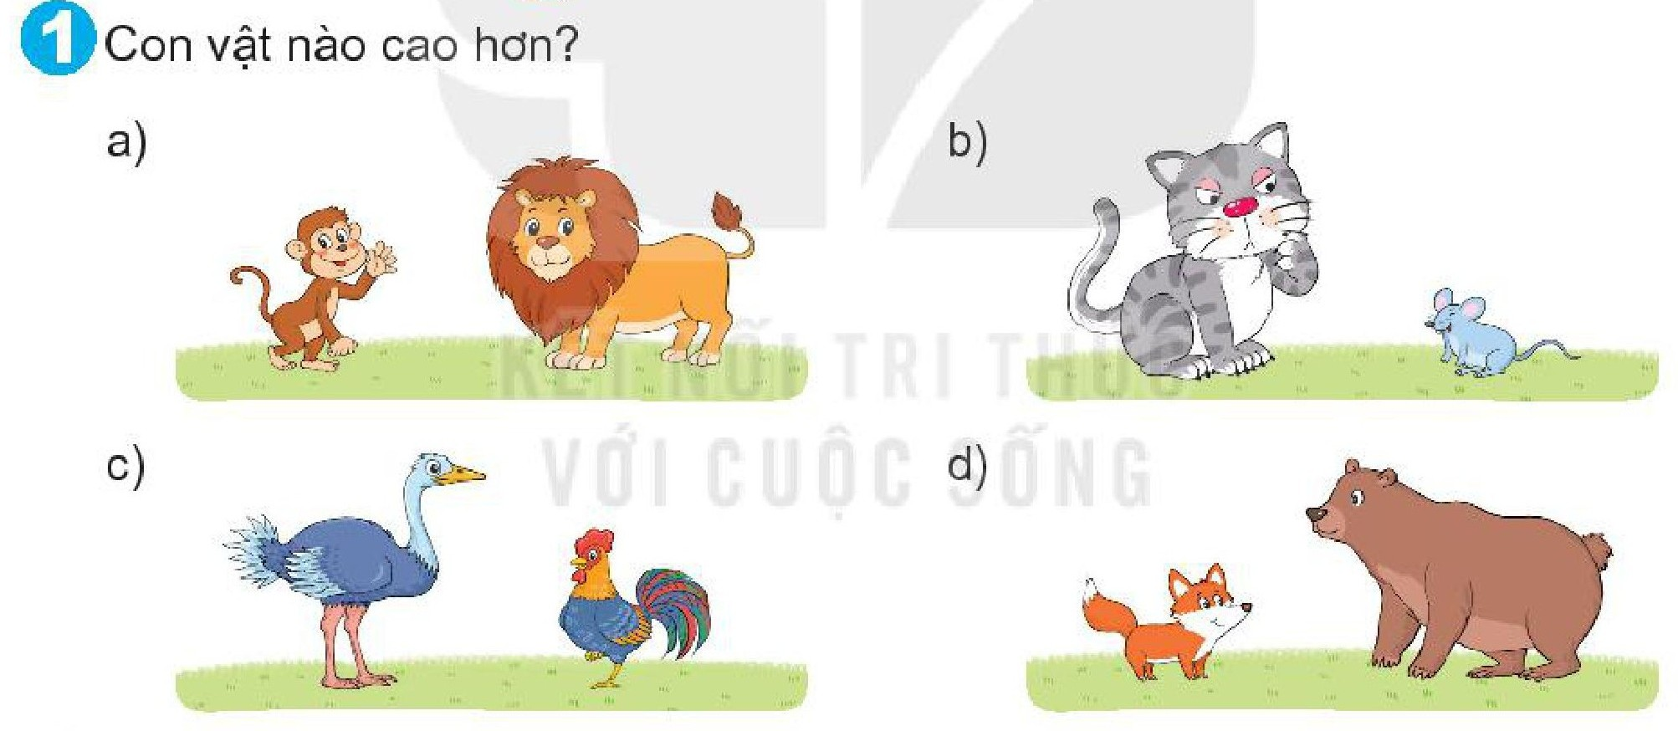

Slide 14
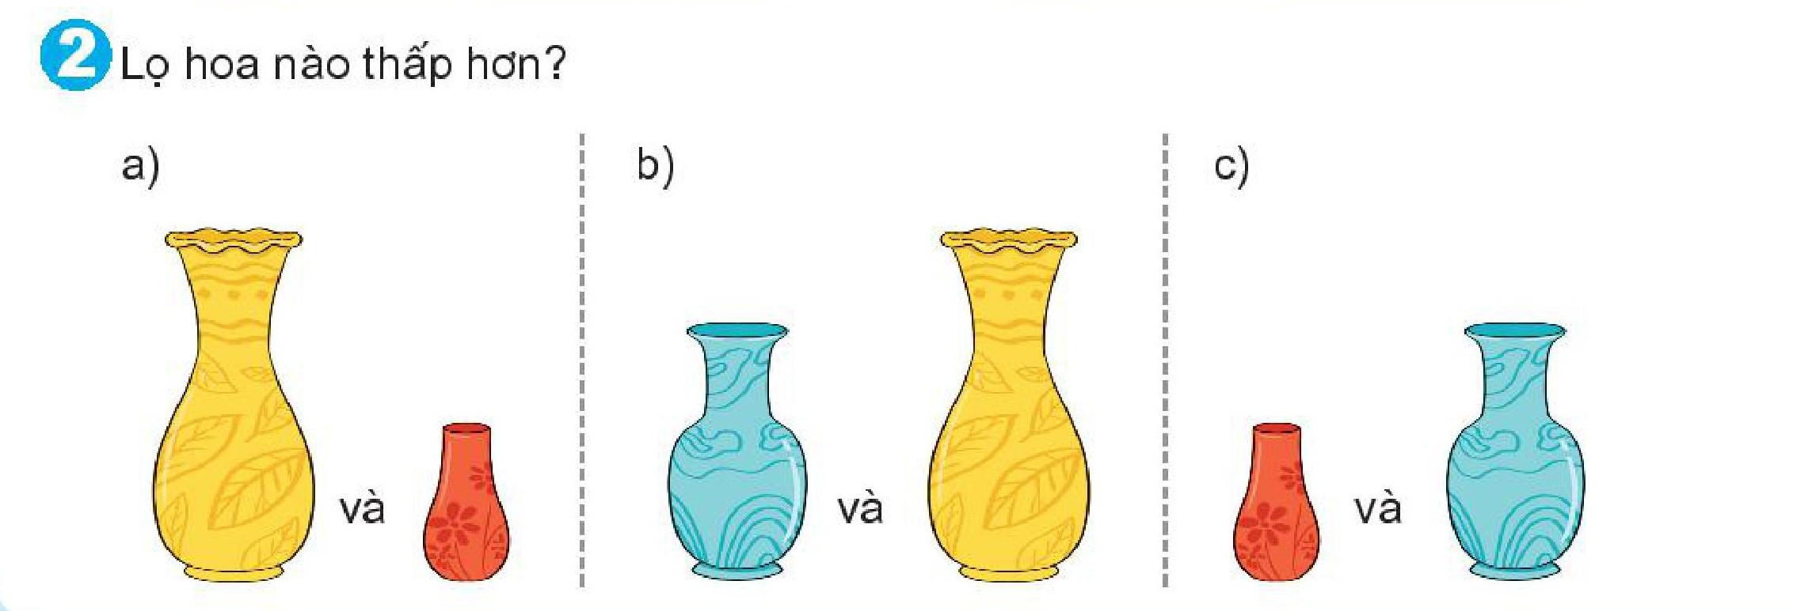

Slide 15
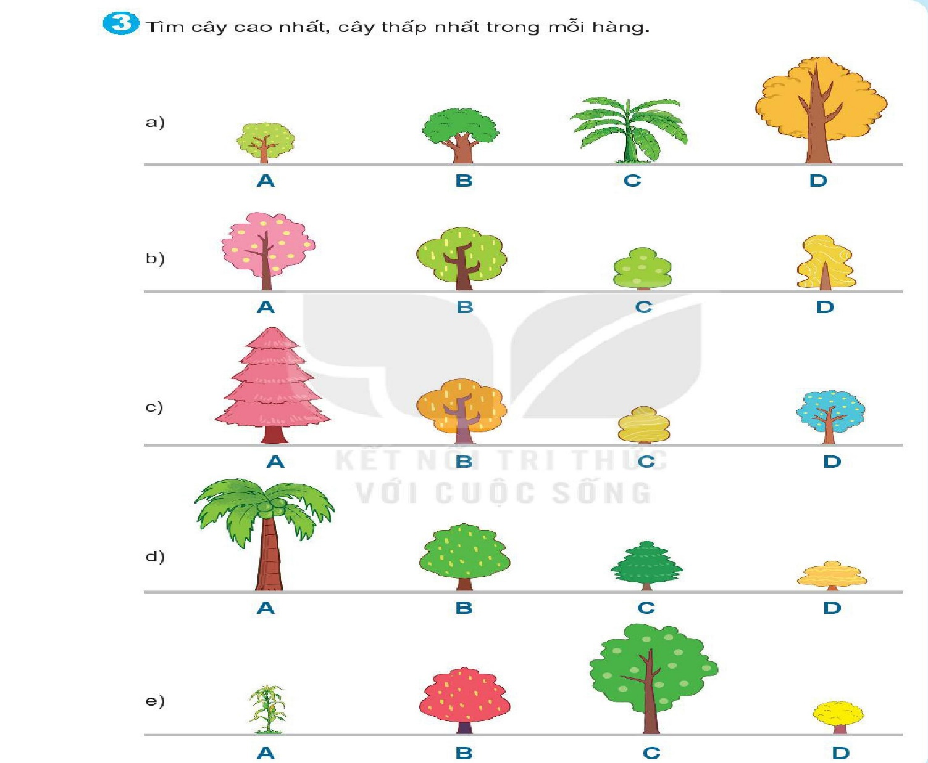
3. Tìm cây cao nhất, cây thấp nhất trong mỗi hàng:

Slide 16
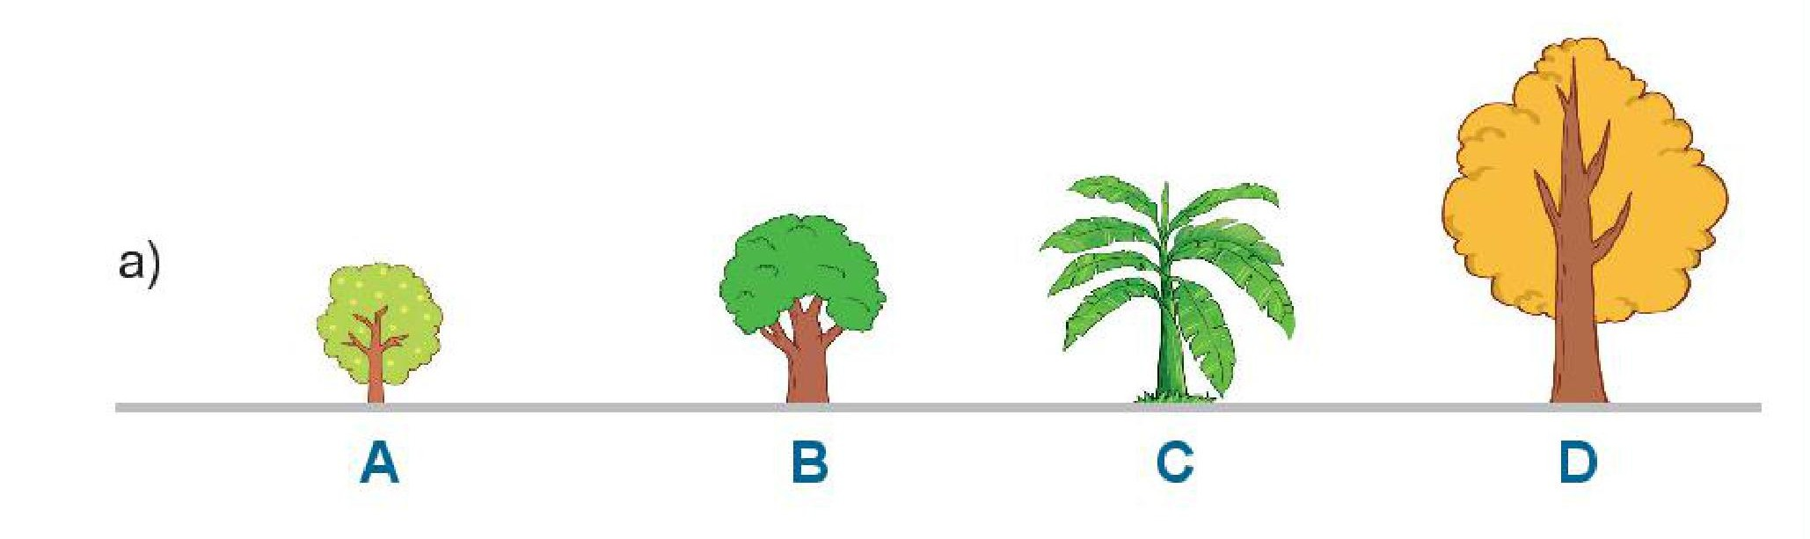

Slide 17
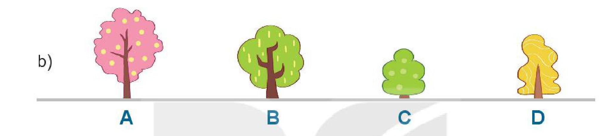

Slide 18
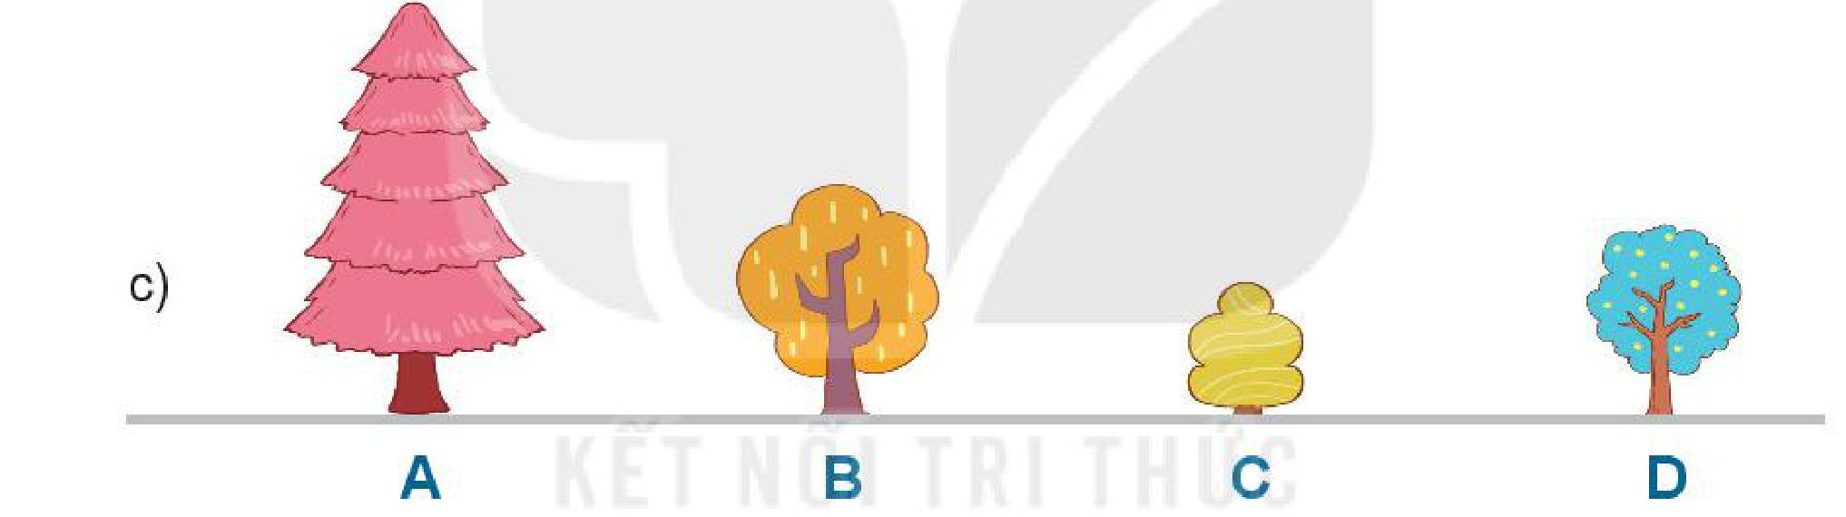

Slide 19
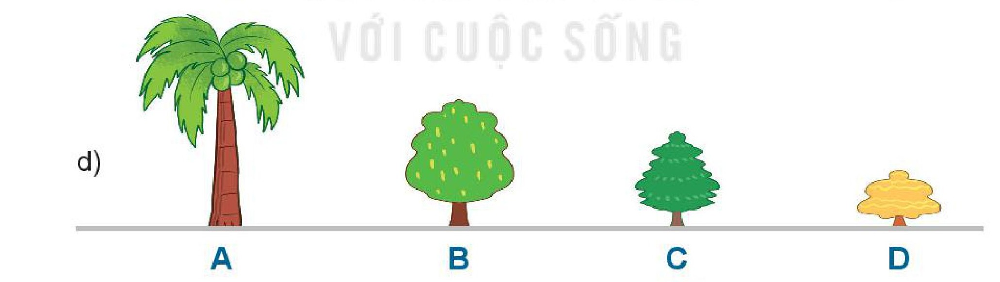

Slide 20
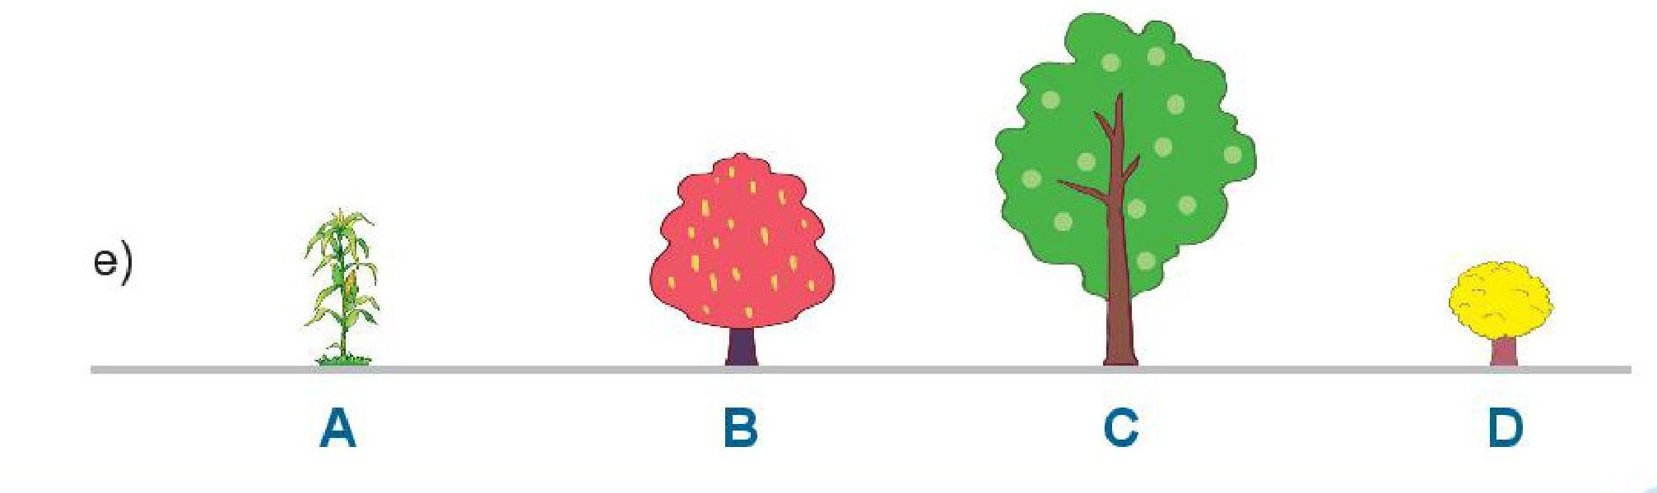

Slide 21
Tiết học đã kết thúc.
Xin chân thành cảm ơn các em

